Slide 1
中级宏观经济学
徐现祥
Lnsxuxx@zsu.edu.cn
84112173(O)

Slide 2
课程简介
序论：
  宏观经济现象、国民经济核算和总供给总需求模型
总供给
  经济增长、经济波动和总供给曲线的推导
总需求
  IS-LM模型、微观基础和总需求曲线的推导
宏观经济管理
  目标、政策和绩效

Slide 3
主要内容
自然失业率
Phillips曲线
总供给曲线

Slide 4
1.1 自然失业率_提出问题
经济增长理论假定充分就业。
W
  劳动力市场出清；工资水平与失业无关。与什么有关？
S
W*
D
L*
L
充分就业是否意味着没有失业？
  模型中没有失业；观察到的失业都是摩擦失业。

Slide 5
1.2 自然失业率_一个描述性模型
两个基本概念
  劳动力：劳动年龄人口中的就业者和正在积极找工作的失业者。
  失业率：
三个基本假定
  劳动力的增长速度等于人口增长速度，n。
  在每一期，就业者中将会有一部分人失去工作，所占比重记为e。
  在每一期，失业者中将会有一部分人再就业，所占比重记为b。

Slide 6
1.2 自然失业率_一个描述性模型
在时刻t，失业者的构成：
  在上一期，没有找到工作的失业者
  在上一期，新增加的失业者
在时刻t，失业率就可以表示为

Slide 7
1.2 自然失业率_一个描述性模型
稳定状态
45度线
u*就是自然失业率
自然失业率就是当劳动市场处于均衡时，存在于劳动市场的摩擦所造成的失业率。

Slide 8
1.3 自然失业率的性质
u*是b的减函数；e的增函数
当劳动市场出清时，工资与失业率无关，确切的说，是与自然失业率无关。
g_{W}
u*
u

Slide 9
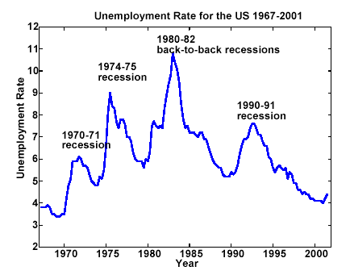
2.1 Phillips曲线_引入
自然失业率是我们考察失业率的一个基准，实际失业率的波动要比自然失业率大的多。
当劳动力市场未实现（偏离）充分就业均衡时，工资是否与失业率相关？

Slide 10
2.1 Phillips曲线_引入
Phillips教授（1958）在其著名的论文中，给出了肯定的回答，二者负相关。
1914 年，Phillips 出生在New Zealand 。
1937 年，Phillips途经澳大利亚、中国、俄罗斯到达英国
1946 至1949，在 London School of Economics 学习，毕业后留校任教
1958年，Phillips成为 LSE 的教授
1967, 他到Australian National University任教
1969年, 他“衣锦还乡”，6年后去世。
Phillips教授因其1958年的一篇论文而名扬天下，原因至少是
  一个是Phillips曲线简洁、优美
  另一个是Phillips曲线引发了大量研究。

Slide 11
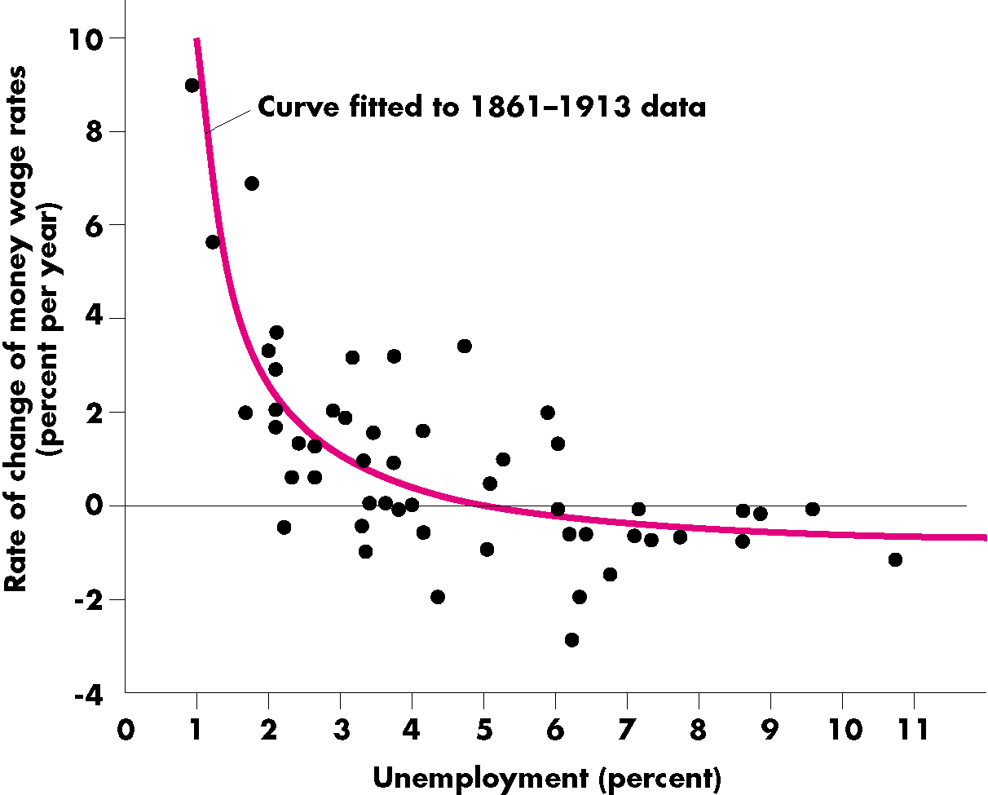
2.2 Phillips曲线_提出
Phillips教授在其1958年的论文中提出了，现在称之为的Phillips曲线
Phillips曲线的表达式
Phillips曲线的经济含义如下：
  实际失业率超过自然失业率，工资下降；反之工资上升
  当实际失业率等于自然失业率，工资与失业无关。

Slide 12
2.3 Phillips曲线_作用
Phillips曲线的政策含义：宏观经济政策分析的基石
  失业和通货膨胀不可兼得，但至少可安需取舍。
Phillips曲线的理论含义：为什么工资是黏性的
  主要有两类解释：新古典主义和新凯恩斯主义
新古典主义的解释：不完全信息
  假定工人无法确认工资水平变动是源于一般价格水平的上升还是自身工资水平的相对上升。
  如果是前者，工人不会提供更多劳动；如果是后者，工人应提供更多劳动。
  由于存在不完全信息，工人只好折中处理，多工作一点。
  Lucas在市场出清（理性预期）的分析框架内揭示了在短期内存在Phillips曲线。

Slide 13
2.3 Phillips曲线_作用
新凯恩斯主义的解释：工资交错调整
  出发点：劳资双方是合同关系，工资等不可能随时调整，比如每年调整一次；而且分两批调整，A批是每年1月、B批是每年7月。
  假定2006年10月，对劳动的需求增加，工资将会如何调整？
W *
？
w₀
时间
2006.10
2007.1
2007.7
两点补充：为什么不经常调整工资？（菜单成本理论）厂商为什么不和失业者谈判？（内部人-外部人模型，效率工资理论）

Slide 14
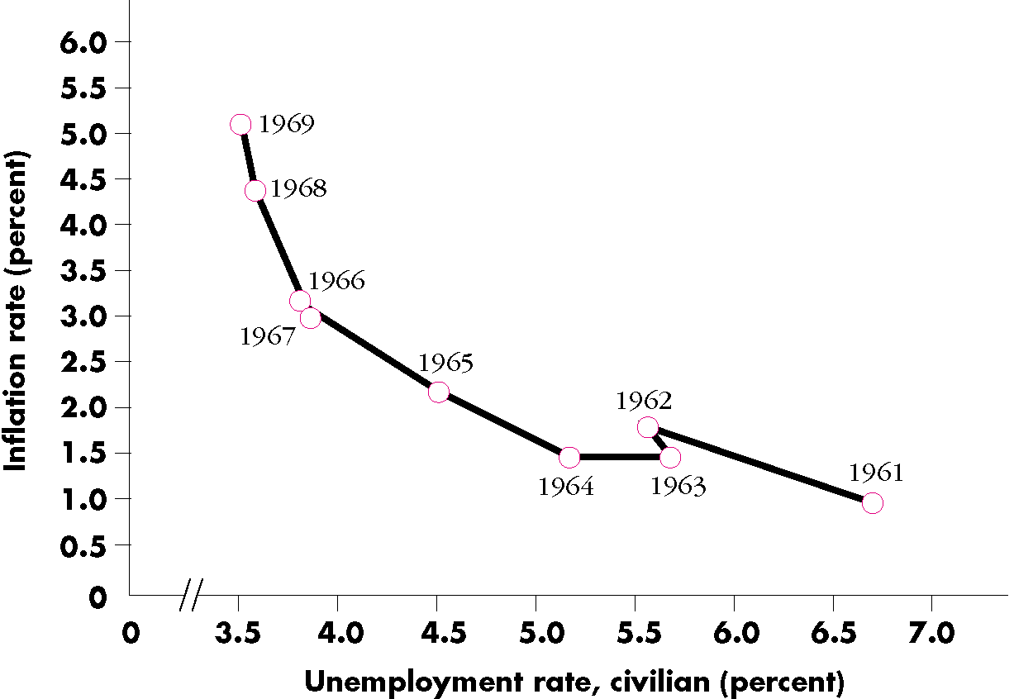
2.4 Phillips曲线_发展
在上个世纪70年代以前，原始的Phillips曲线与实际比较吻合

Slide 15
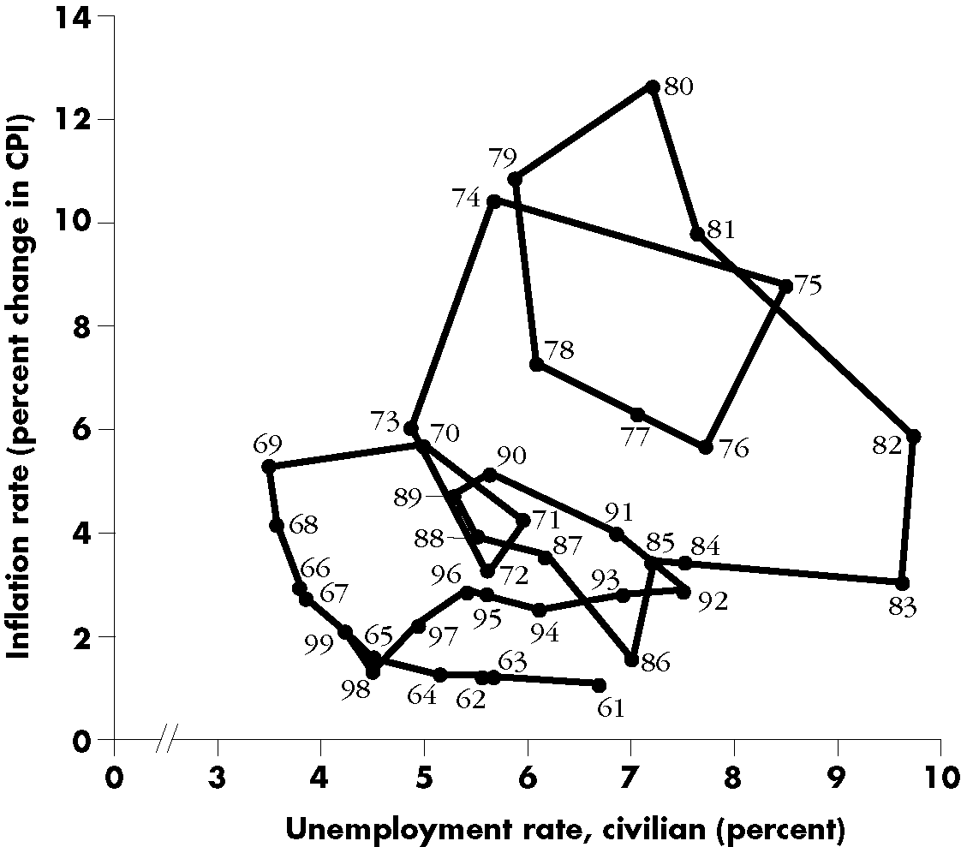
2.4 Phillips曲线_发展
在上个世纪70年代后，原始的Phillips曲线与实际不再吻合

Slide 16
2.4 Phillips曲线_发展
在上个世纪70年代后，原始的Phillips为什么失灵啦？
  仅通过u*的变化能否解释失业率与通货膨胀（工资变动率）70年之后的变动态势？
g_{W}
仅通过u*的变化来解释失业率与通货膨胀70年之后的变动态势，则需要假定u*大幅度上升
我们引入一个新的变量，预期通胀率。因为人们最关心的还是工资的实际增长率。
u
u*
u1*

Slide 17
2.4 Phillips曲线_发展
原始的Phillips曲线就可以变为
g_{W}
如果u*不变，预期通货膨胀发生变化，比如增加，Phillips曲线将会如何变化？
移动后
如果u*也发生变化，比如提高，Phillips曲线将会如何变化？
请大家练习
u*
u
移动前
滞胀（stagflation ）：高失业和高通货膨胀并存的现象。

Slide 18
2.4 Phillips曲线_发展
发展后的Phillips曲线与原始的Phillips曲线的关系：
  前者不是对后者的否定，而是把其作为一个特例，进而把其一般化
Phillips曲线的发展进一步推进了经济理论的发展
  适应性预期：根于过去预测现在和未来；Friedman和Phelps做出了开创性贡献。
  理性预期：改变了宏观经济学的分析范式，从凯恩斯宏观经济学到新古典经济学（理性预期宏观经济学）

Slide 19
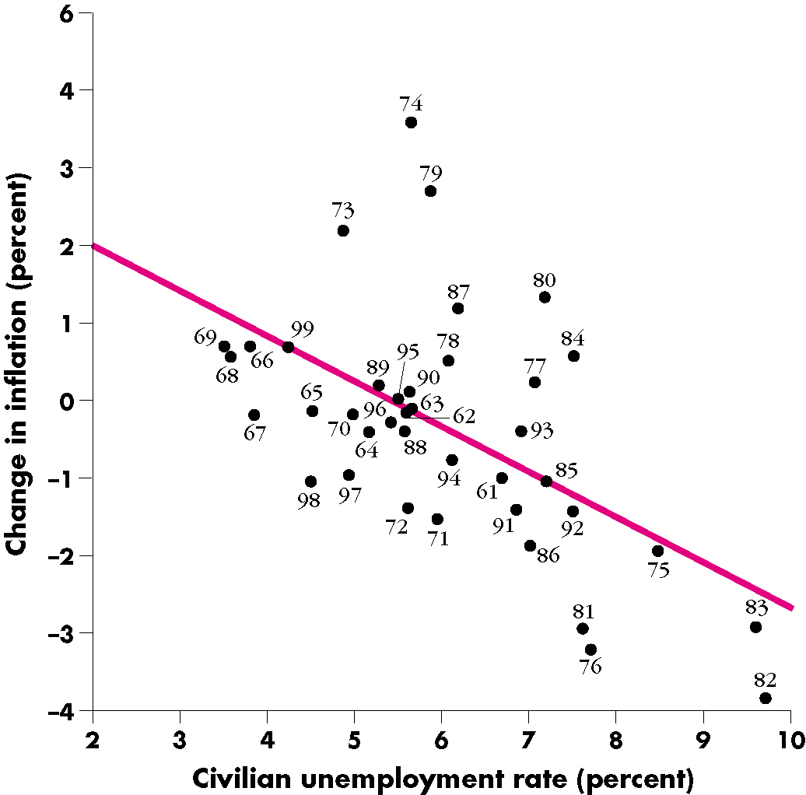
2.4 Phillips曲线_发展
发展后的Phillips曲线是否与实际比较吻合
我们采用简单的适应性预期，即
Phillips曲线就可以变为

Slide 20
2.5 Phillips曲线_小结
g_{W}
g_{W}
u*
u
u*
u
g_{W}
移动后
u*
u
移动前

Slide 21
3.1总供给曲线_回顾
总供给曲线：对于每一既定的价格水平，厂商所愿意提供的产量。
价格水平
P
价格水平
P
价格水平
P
ＡS
AS
AS
产量 Y
产量 Y
产量 Y
长期供给曲线：生产潜力
短期供给曲线：产量不受价格水平的影响
中期供给曲线：对于每一价格水平，厂商所愿意提供的产量

Slide 22
3.2总供给曲线_推导
总供给曲线的推导，其核心是通过Phillips曲线寻找产出水平和价格水平之间的关系。具体步骤如下：

Slide 23
3.3总供给曲线的推导_第一步
总量生产函数
假定工资水平为W，则（总）边际成本为
定价（企业利润最大的价格是多少）
  竞争性市场
  非竞争性市场

Slide 24
3.3总供给曲线的推导_第二步
失业率与产出水平之间的关系：Okun定律
  Okun定律

Slide 25
3.4 总供给曲线的推导
把第一步、第二步的结果带入到Phillips曲线
  我们梦寐以求的总供给曲线

Slide 26
3.5 总供给曲线的性质
  总供给曲线本质是描述了经济体的价格调整机制
  在时期t，P_{t-1}可视为常数，如果产出水平低于潜在产出水平，p_{t}则会下降，到了下一期， 总供给曲线就会向下平移；反之则会向上平移。
价格水平
P
AS2
AS
AS1
  一个特例，即图6-1.
Y*
产量 Y

Slide 27
3.6总供给曲线_拓展
总供给曲线的推导，其核心是通过Phillips曲线寻找产出水平和价格水平之间的关系。具体步骤如下：
？

Slide 28
3.6 总供给曲线_拓展
把第一步、第二步的结果带入到Phillips曲线
  “新的”总供给曲线

Slide 29
3.6 总供给曲线拓展前后的对比
  拓展后
  拓展前
  当其他条件不变时，人们对价格的预期发生变化，短期总供给曲线将会平移。
价格水平
P
AS2
AS
  比如，预期价格下降，短期总供给向下平移；反之，向上平移
AS1
Y*
产量 Y

Slide 30
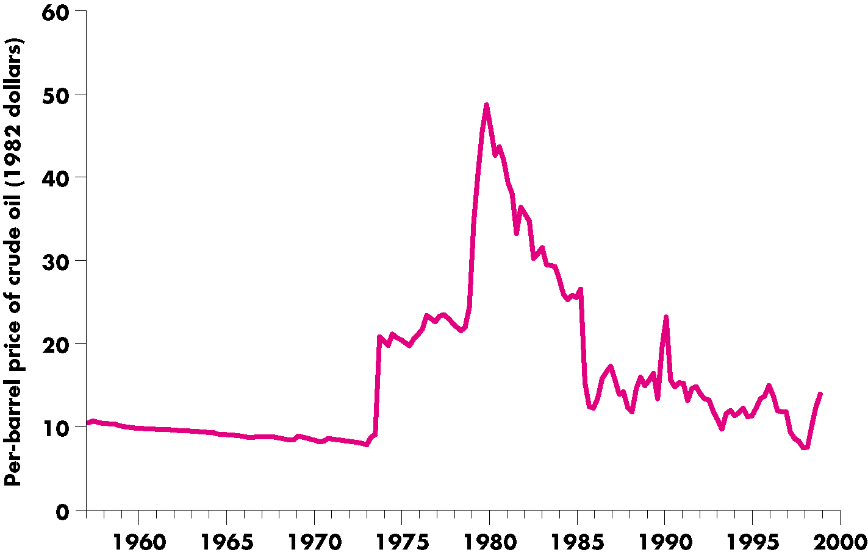
3.7 供给方面的冲击
  供给冲击：造成（短期）供给曲线平移的扰动。
    最常见的是石油涨价冲击。
价格水平
P
AS1
AS
Y*
产量 Y

Slide 31
3.7 供给方面的冲击
  有利的供给冲击：造成供给曲线平移的扰动。
    技术进步。
价格水平
P
价格水平
P
AS
AS
AS1
AS1
Y*
Y*
产量 Y
产量 Y

Slide 32
3.8 推导总供给曲线的其他版本
  如何较好地解释总供给曲线？经济学家的意见很不一致。
    （名义）工资黏性模型（sticky－wage model ）
    不完全信息模型（imperfect－information model）
    （名义）价格黏性模型（sticky－price model）
  （名义）工资黏性模型。
实际工资逆周期？
  这个模型是否与实际吻合？

Slide 33
3.8 推导总供给曲线的其他版本
  不完全信息模型
  名义价格黏性模型
    一类企业不存在价格黏性
    另一类企业存在价格黏性

Slide 34
课后作业
  这一部分是宏观经济学中的一个难点，希望大家能够课后多花点时间复习这部分。
  本部分所应对的章节是第六章中部分内容。

Slide 35
Thank You

